Slide 1
Popis stavu elektronu v atomu

Slide 2
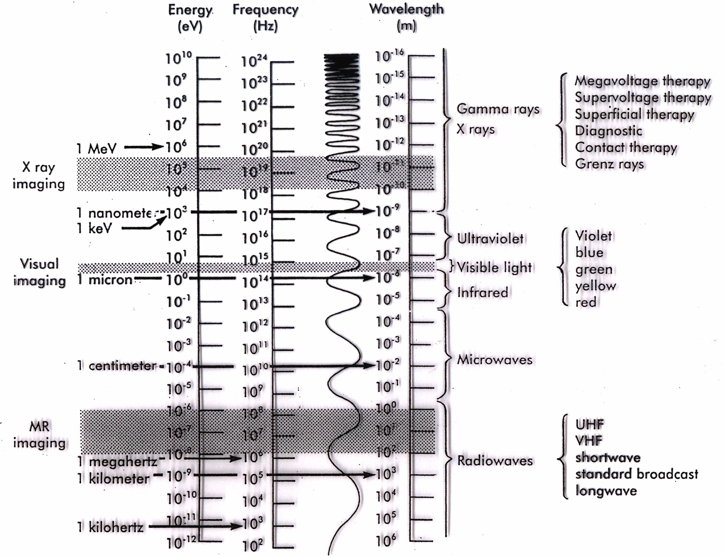
Atomy a jejich spektra

Slide 3
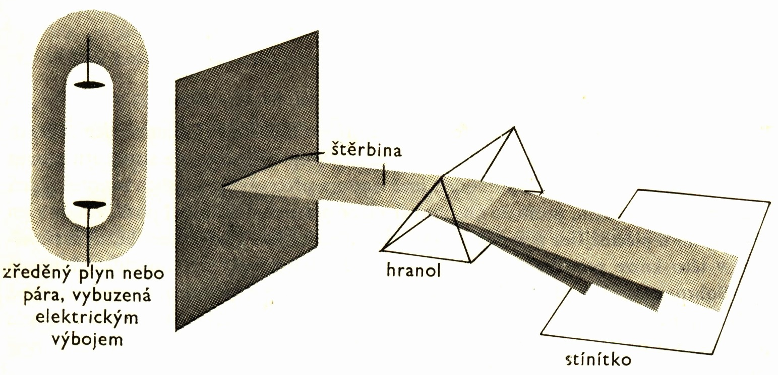
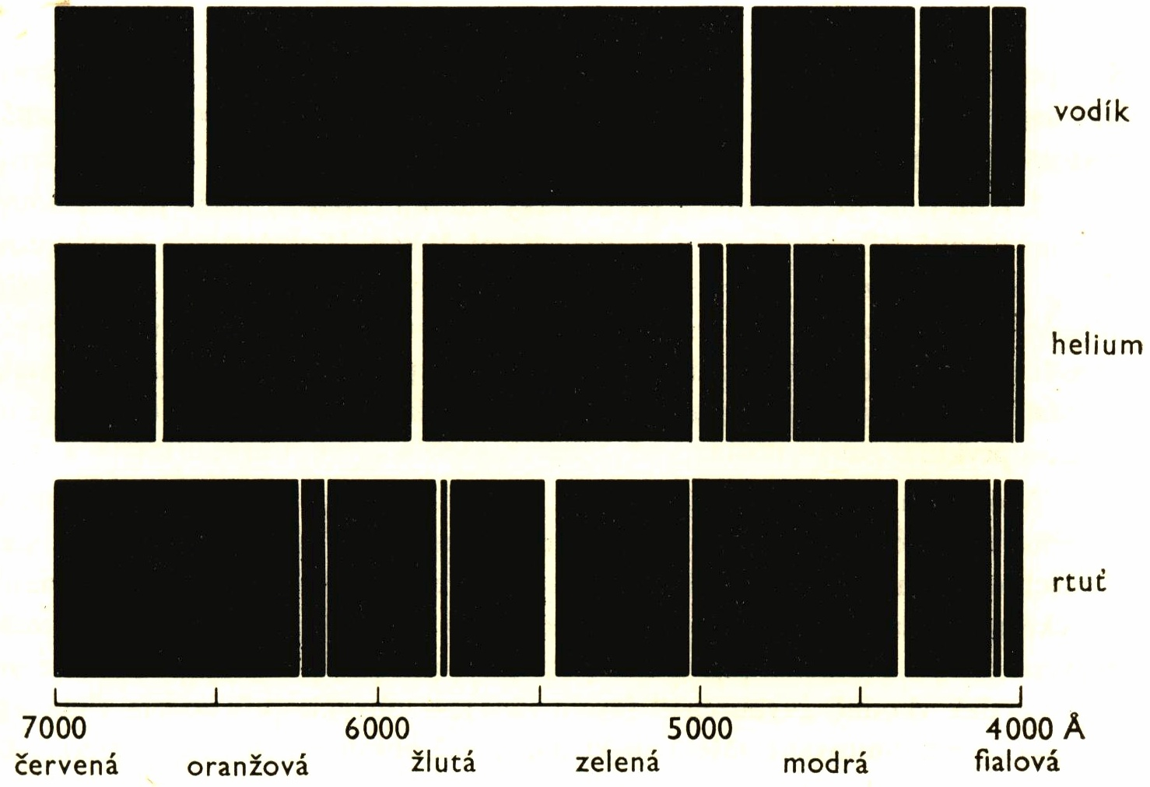
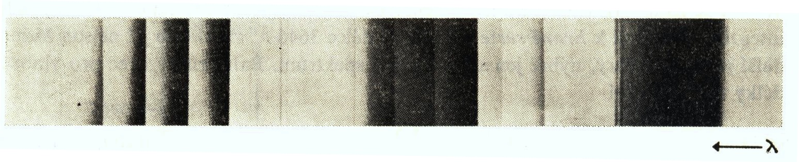
Atomy a jejich spektra

Slide 4
Atomy a jejich spektra
Výzkum elektromagnetického záření atomů a molekul
Absorpce, emise: UV, VIS, IR
Spektroskopie: hranoly, mřížky, fotodetektory
Druhy spekter: čárové – atomy
pásové – molekuly
spojitá – zahřátá tělesa
Parametry spekter: λ (vlnová délka), 1/λ (vlnočet), υ (frekvence),
E (energie fotonů)
Spektroskopie: každý prvek se vyznačuje jediným charakteristickým čárovým spektrem – analýza.

Slide 5
Atomová spektra vodíku
Vlnové délky v atomových spektrech se řadí do skupin – spektrální série
První objevena v roce 1885 J.J. Balmerem u vodíku ve viditelné oblasti
Rok Objevitel 1.čára (nm) Oblast m n
1906 Lyman 121,6 UV 1 2
1885 Balmer 656,3 VIS 2 3
1908 Paschen 1875,1 IR 3 4
1922 Brackett 4050,0 IR 4 5
Pfund 7400,0 IR 5 6
R_{H}=1,096775810·10⁷ m⁻¹

Slide 6
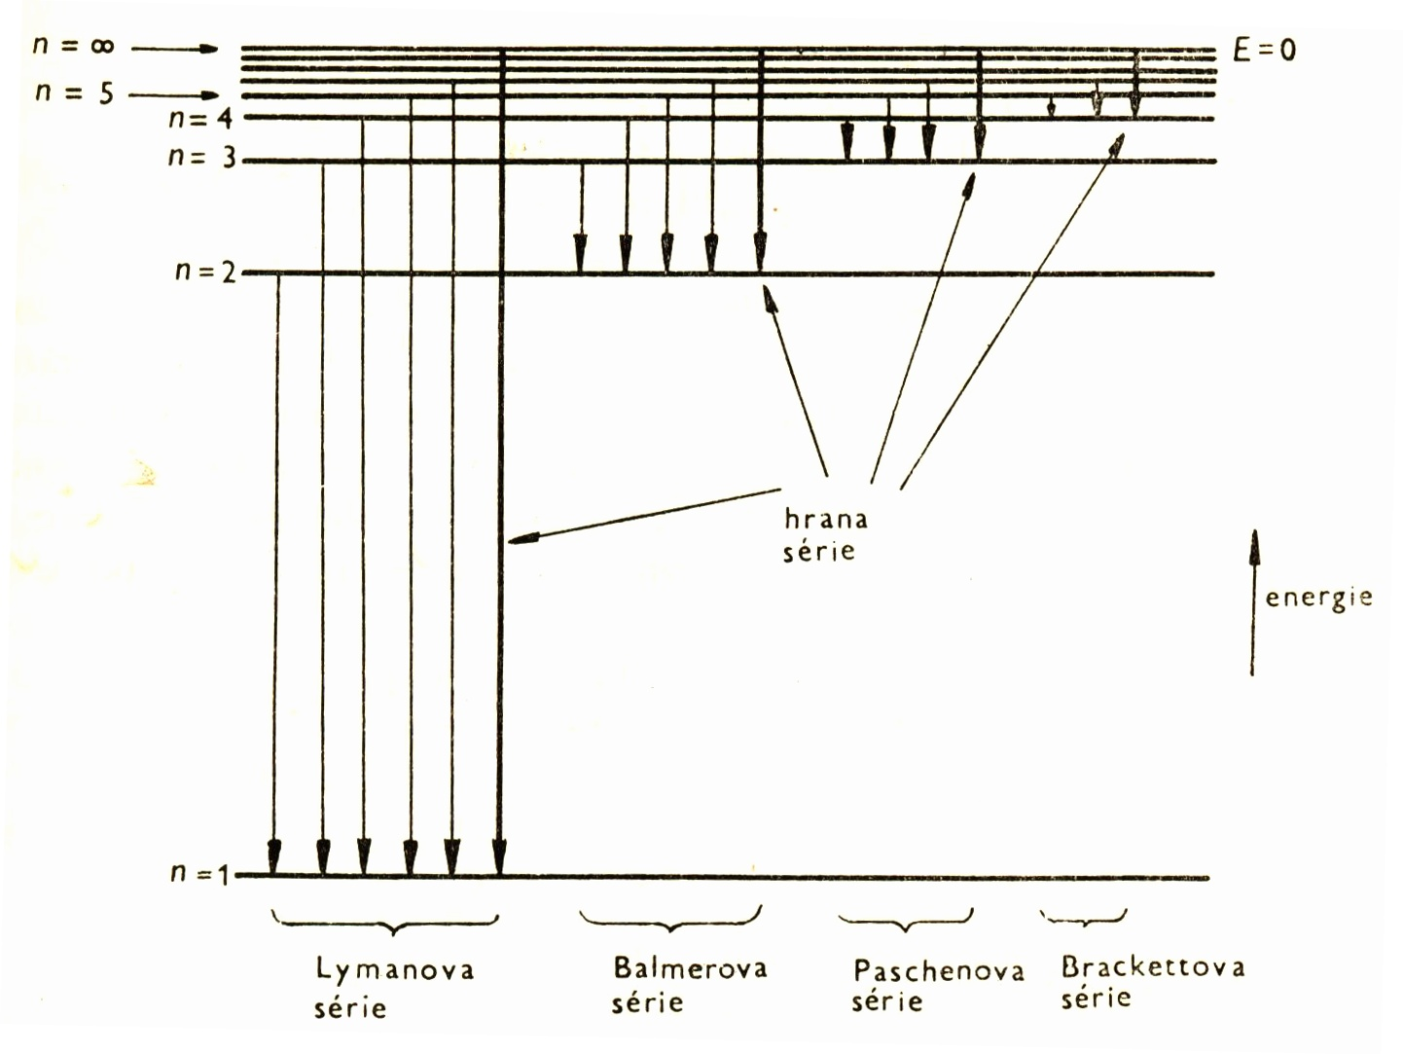
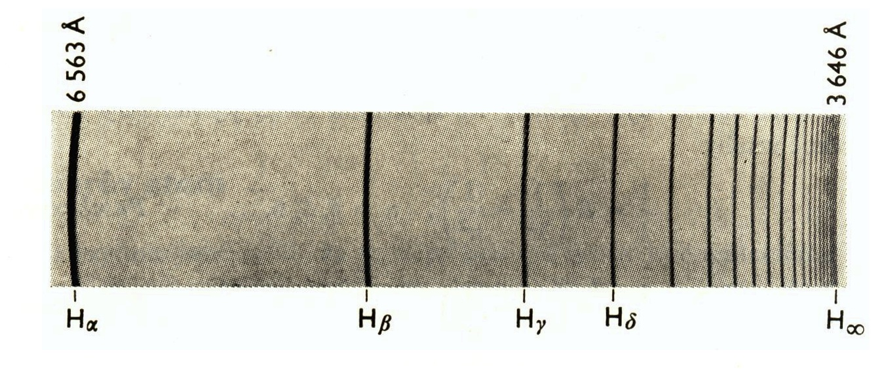
Atomová spektra vodíku

Slide 7
Bohrův model atomu vodíku
1913 Niels Bohr: postuláty stability (spekulativní)
Atomy se nacházejí ve stacionárních stavech energie, ve kterých neabsorbují ani neemitují záření. Energie odpovídající těmto stavům tvoří diskrétní posloupnost a řídí se kvantovými pravidly. Pro moment hybnosti elektronu na orbitu o poloměru r platí:
m_{e}vr = nħ h = 2πħ n = 1,2,3,…
Atom emituje nebo absorbuje zážení po kvantech při přechodu z jednoho stacionárního stavu do druhého.
hυ = ħω = E_{i} - E_{f}

Slide 8
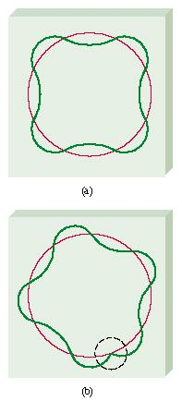
Bohrův model atomu
Častá interpretace 1. Bohrova postulátu:
de Broglieova vlnová délka částice
přípustné dráhy jsou pouze ty, kde délka kruhové dráhy je celistvým násobkem de Broglieovy vlnové délky elektronu
povolená (kvantová) dráha pro n = 4
nepovolená dráha

Slide 9
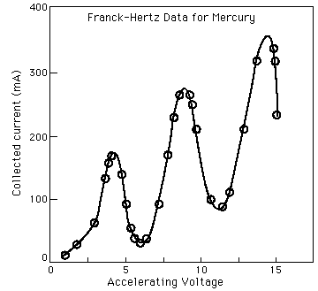
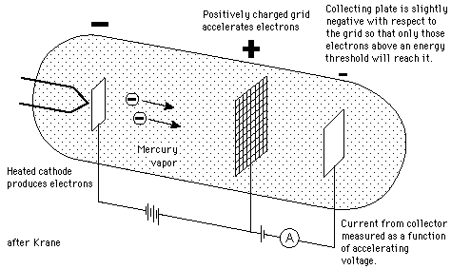
Bohrův model atomu
Důležitý experiment potvrzující hladinové uspořádání kvantovaných energií v elektronů v atomech: Franckův-Hertzův pokus – 1914 (James Franck, Gustav Hertz, Nobelova cena 1925)

Slide 10
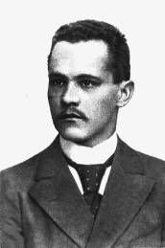
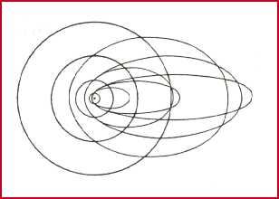

Nedostatky Bohrova modelu atomu
1915 – Sommerfeld: spektrální čáry mají jemnou strukturu: každá čára se skládá z několika velmi blízkých čar. Domníval se, že je to způsobeno tím, že kromě povolených kruhových drah jsou možné i eliptické dráhy s různou excentricitou
Arnold Sommerfeld (1868-1951)
Bohrův model je směsí klasických představ a postulátů, které jsou s klasickými představami ve sporu
Bohrův model nedokáže vysvětlit spektra jiných atomů než H, He⁺, Li²⁺, Be³⁺, B⁴⁺, …, takzvaných izoelektronových atomů
Bohrův model nedokáže
vysvětlit existenci molekuly H₂, O₂, …
zdůvodnit jevy, nastávající v atomech, které jsou ve vnějším elektromagnetickém poli
vysvětlit různé intenzity spektrálních čar

Slide 11
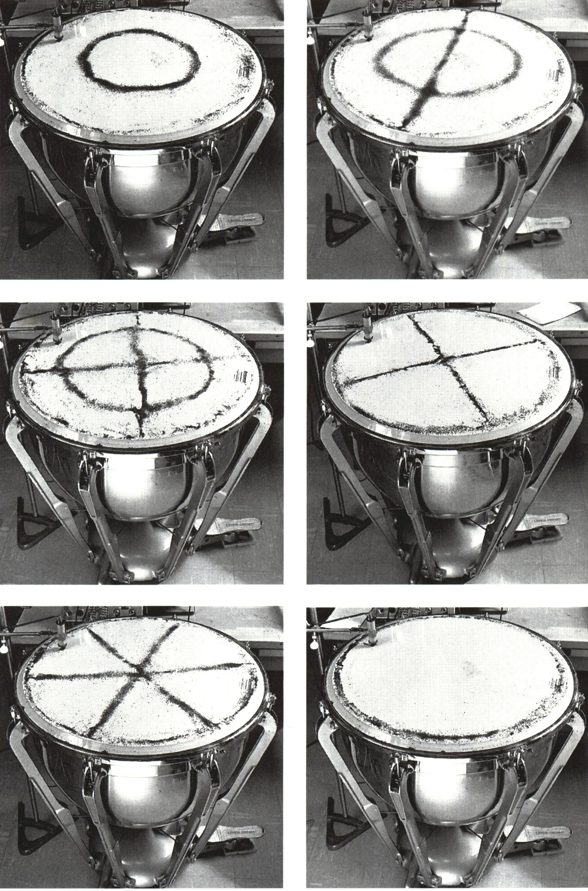
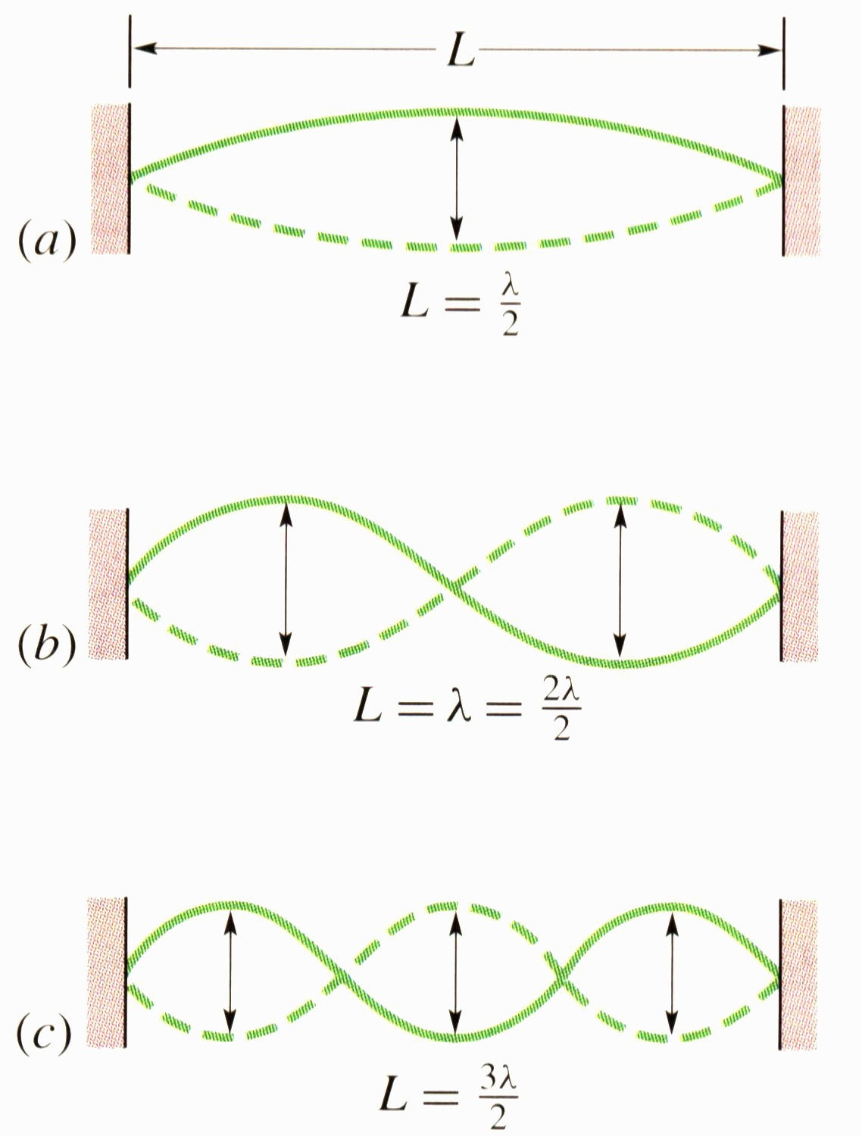
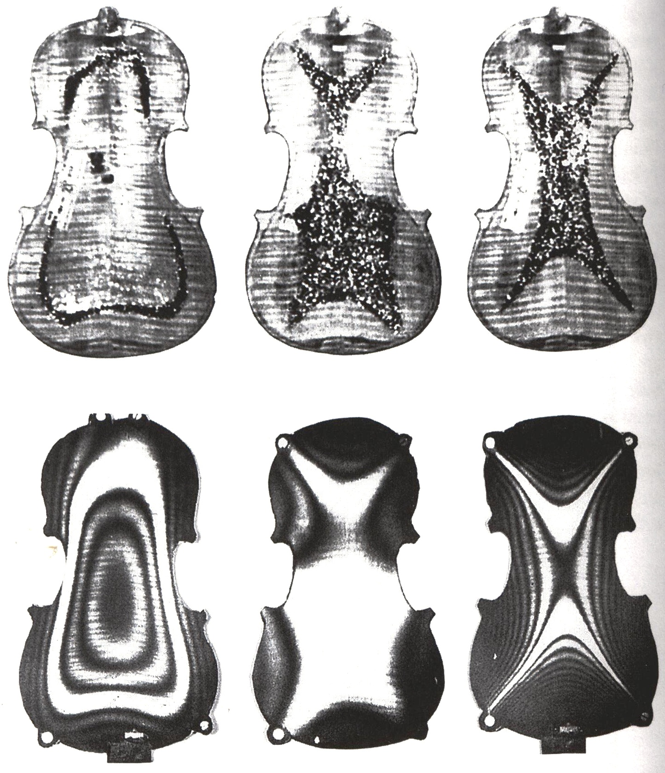
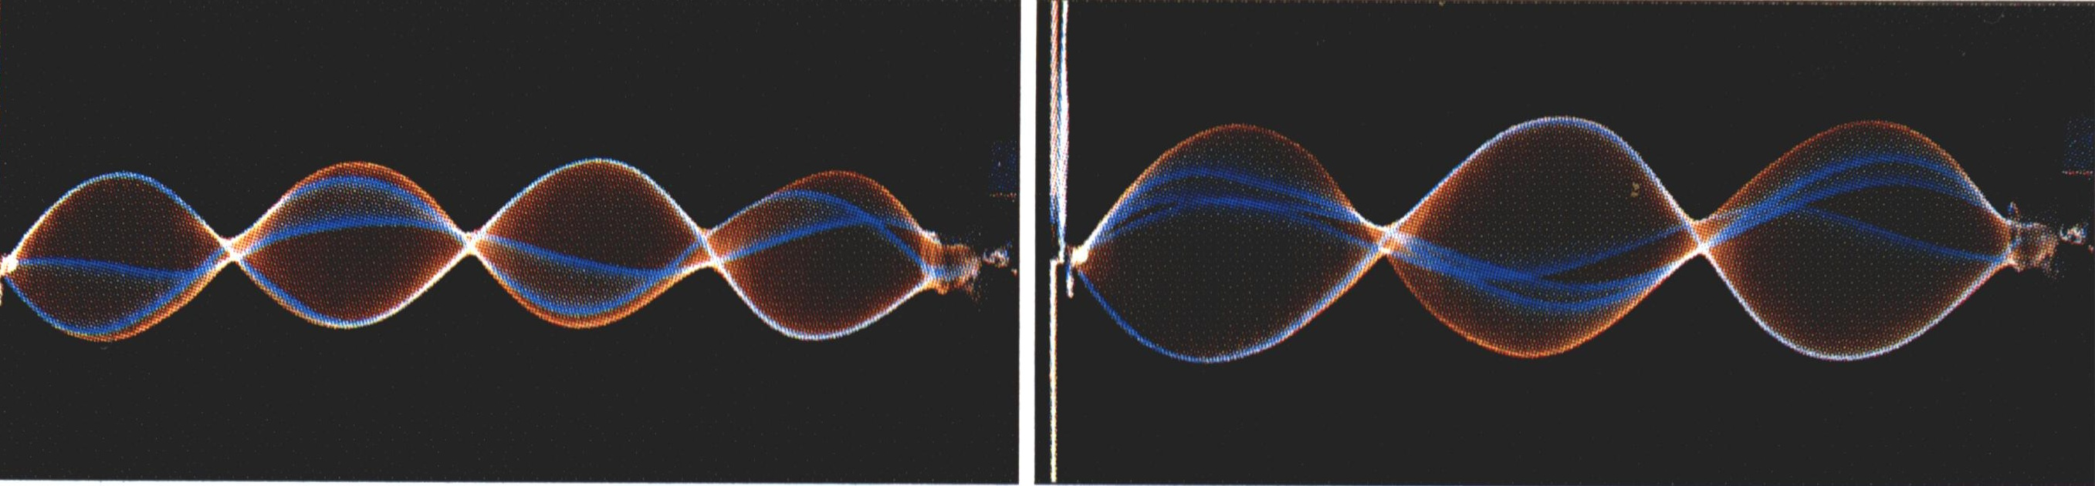
Stojaté vlny – vlastní kmity na struně

Slide 12
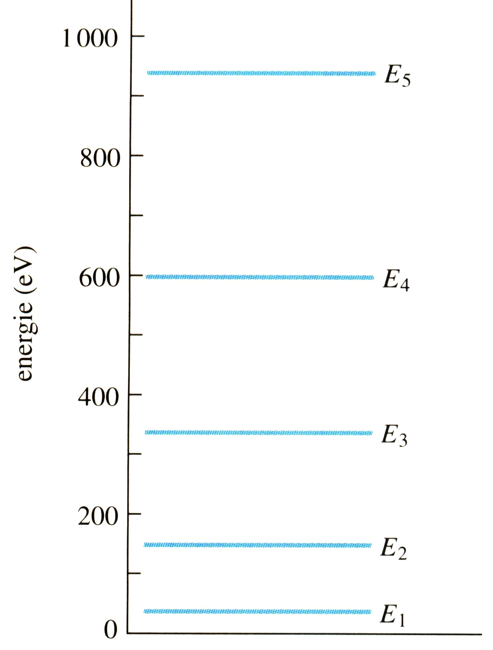
Elektron v jámě nekonečné hloubky vázané stavy
n=5
n=4
n=3
n=2
n=1

Slide 13
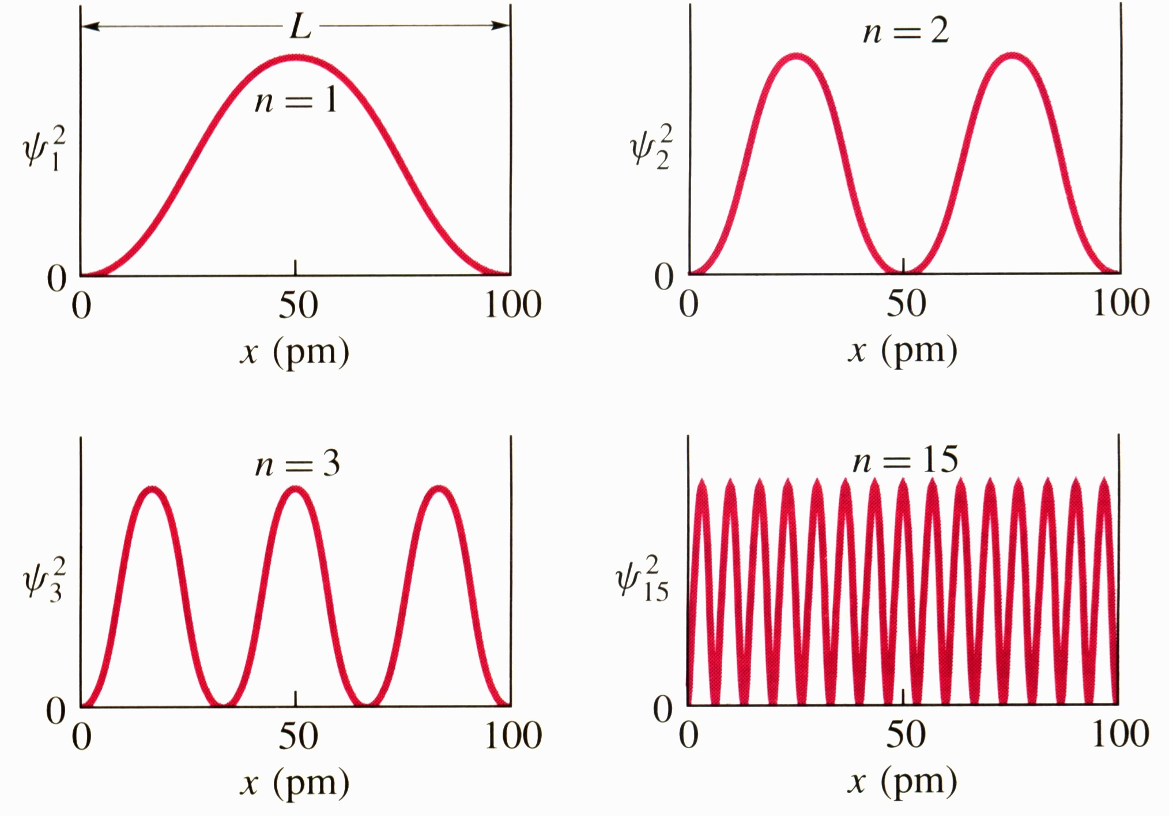
Nalezení vlnových funkcí princip korespondence, energie základního stavu
n=2
n=1
n=3
n=15

Slide 14
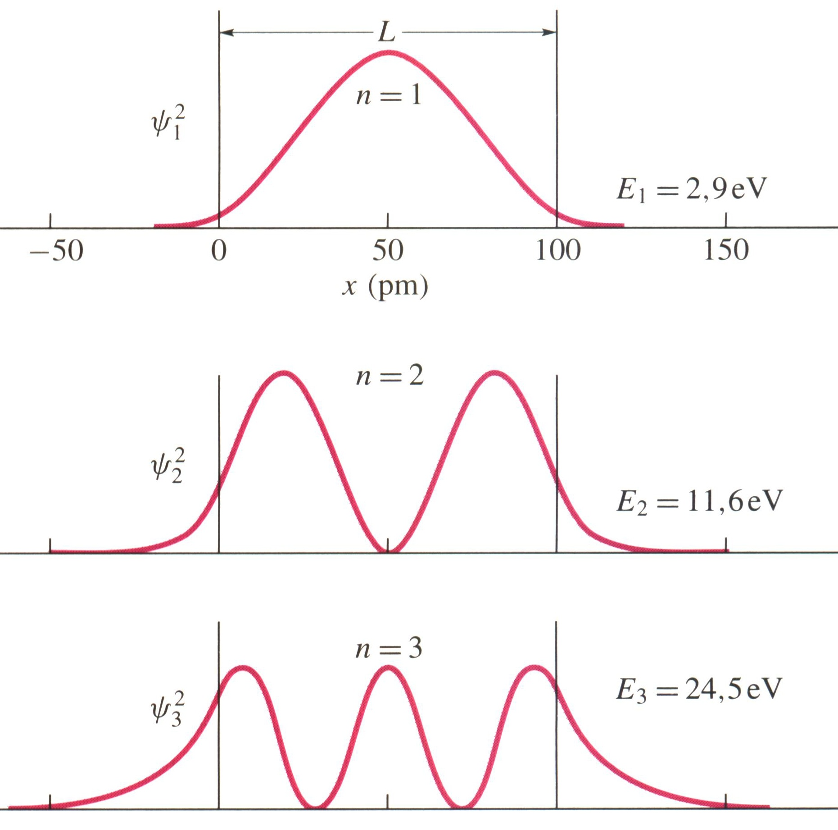
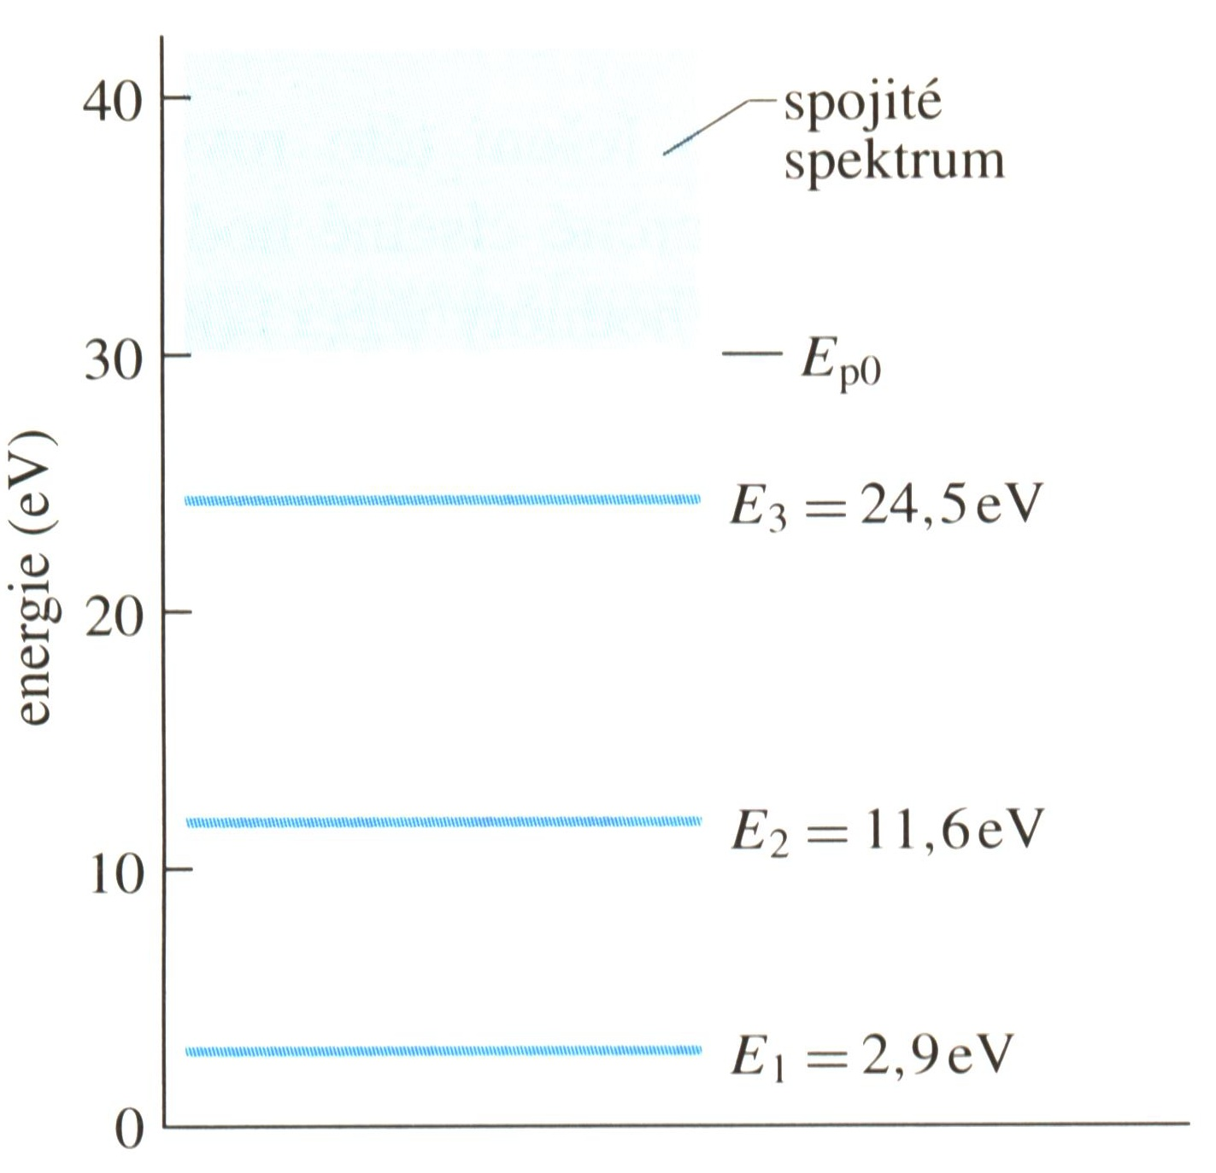
Elektron v jámě konečné hloubky
n=1
2,9 eV
n=2
11,2 eV
30 eV
n=3
24,5 eV
24,5 eV
11,2 eV
2,9 eV

Slide 15
Základní představy, ze kterých vznikla kvantová mechanika
částice má vlnové vlastnosti = měla by být popsatelná stejně jako vlnění:
prostorová závislost
periodická časová závislost
funkce musí vyhovovat vlnové rovnici:
po dosazení:
de Broglieova vlnová délka
Schrödingerova rovnice

Slide 16
Kvantově-mechanický popis atomového obalu
Základní pojmy a zákonitosti kvantové mechaniky
Vlnová funkce
postulát: Časový vývoj stavu soustavy dokonale popisuje vlnová funkce
n částic:
je bez přímého fyzikálního významu, zpravidla je komplexní
je řešením časové Schrödingerovy rovnice:
je Hamiltonův operátor (celkové energie)
určuje stav jednoznačně, tj. lze z ní matematickými postupy získat veškeré dostupné informace o soustavě
je hustota pravděpodobnosti výskytu
je pro n = 1 pravděpodobnost toho, že v čase t je částice v objemu dV v místě popsaném průvodičem
normovací podmínka

Slide 17
při stacionárních dějích (silové pole je časově nezávislé), platí:
kde je řešením tzv. bezčasové Schrödingerovy rovnice:
pro jednu částici má Hamiltonův operátor tvar:
každá vlnová funkce musí mít 4 následující vlastnosti:
jednoznačná
spojitá
konečná
kvadraticky integrabilní

Slide 18
hlavní rozdíly mezi kvantovou a klasickou mechanikou:
kvantová
klasická
vlnovou funkcí
určení stavu
časovou závislostí souřadnic
spojitá pouze u volné částice, jinak diskrétní
energie je
zásadně spojitá
vždy jen pravděpodobnost
lokalizace
přesná lokalizace – existují trajektorie
rozlišitelnost
částice stejných vlastností jsou nerozlišitelné
částice lze vždy rozlišit podle trajektorie

Slide 19
Hodnoty fyzikálních veličin
Každé fyzikální veličině je v kvantové mechanice přiřazen operátor (postulát)
dva operátory jsou postulovány: operátor souřadnice:
a operátor složky hybnosti:
Operátory ostatních fyzikálních veličin se získávají tak, že se do klasického definičního vztahu dosadí postulované operátory. Příklad: operátor celkové energie
Hodnoty, kterých může nabývat fyzikální veličina D reprezentovaná operátorem jsou charakteristickými hodnotami tohoto operátoru, získané řešeních charakteristické rovnice:
f jsou charakteristické funkce, které slouží k výpočtu pravděpodobnosti příslušné hodnoty v daném stavu, musí být jednoznačné a kvadraticky integrabilní
množina všech charakteristických hodnot se nazývá spektrum veličiny D

Slide 20
Kvantová čísla

Slide 21
Kvantová čísla
Legendrovy polynomy
Laguerovy polynomy
E>0

Slide 22
Kvantová čísla
Hlavní kvantové číslo
Orbitální kvantové číslo
Magnetické kvantové číslo

Slide 23
Orbitální kvantové číslo
l = 0 1 2 3 4 5 6 … stavy momentu hybnosti
s p d f g h i …
s p d f g h
l=0 l=1 l=2 l=3 l=4 l=5
n=1 1s
n=2 2s 2p
n=3 3s 3p 3d
n=4 4s 4p 4d 4f
n=5 5s 5p 5d 5f 5g
n=6 6s 6p 6d 6f 6g 6h
Symbolické značení stavů
atomu vodíku

Slide 24
Magnetické kvantové číslo
gyromagnetický poměr
prostorové kvantování

Slide 25
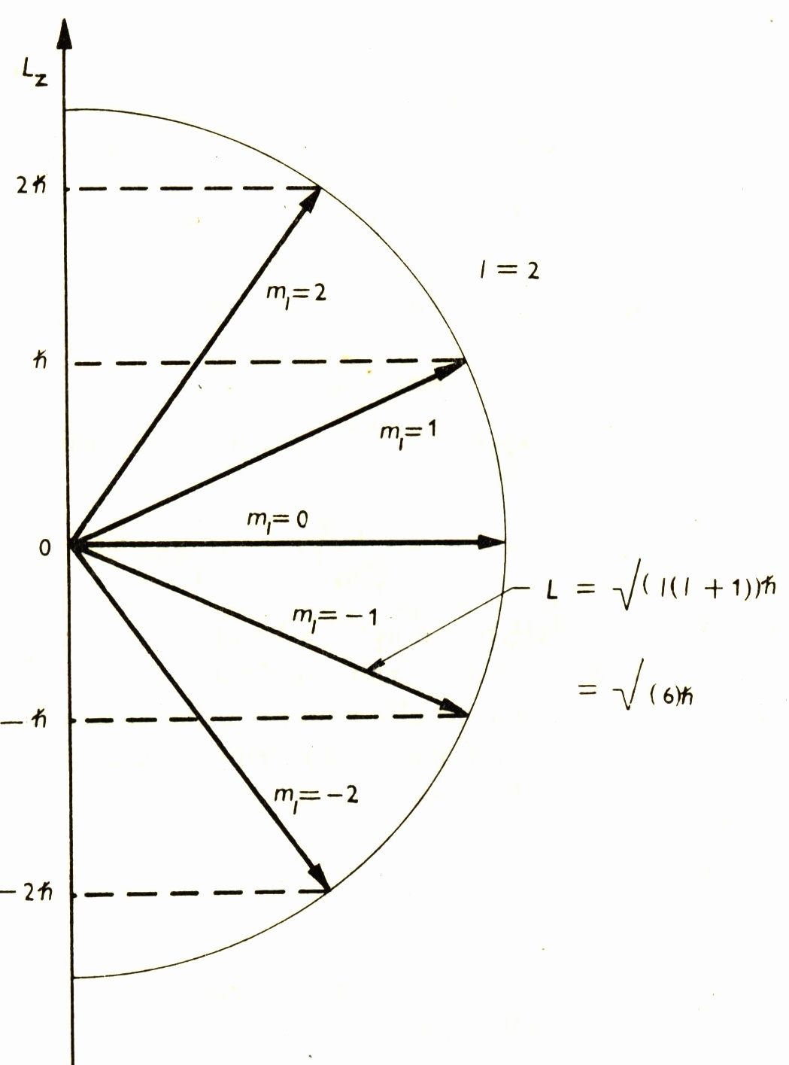
Magnetické kvantové číslo

Slide 26
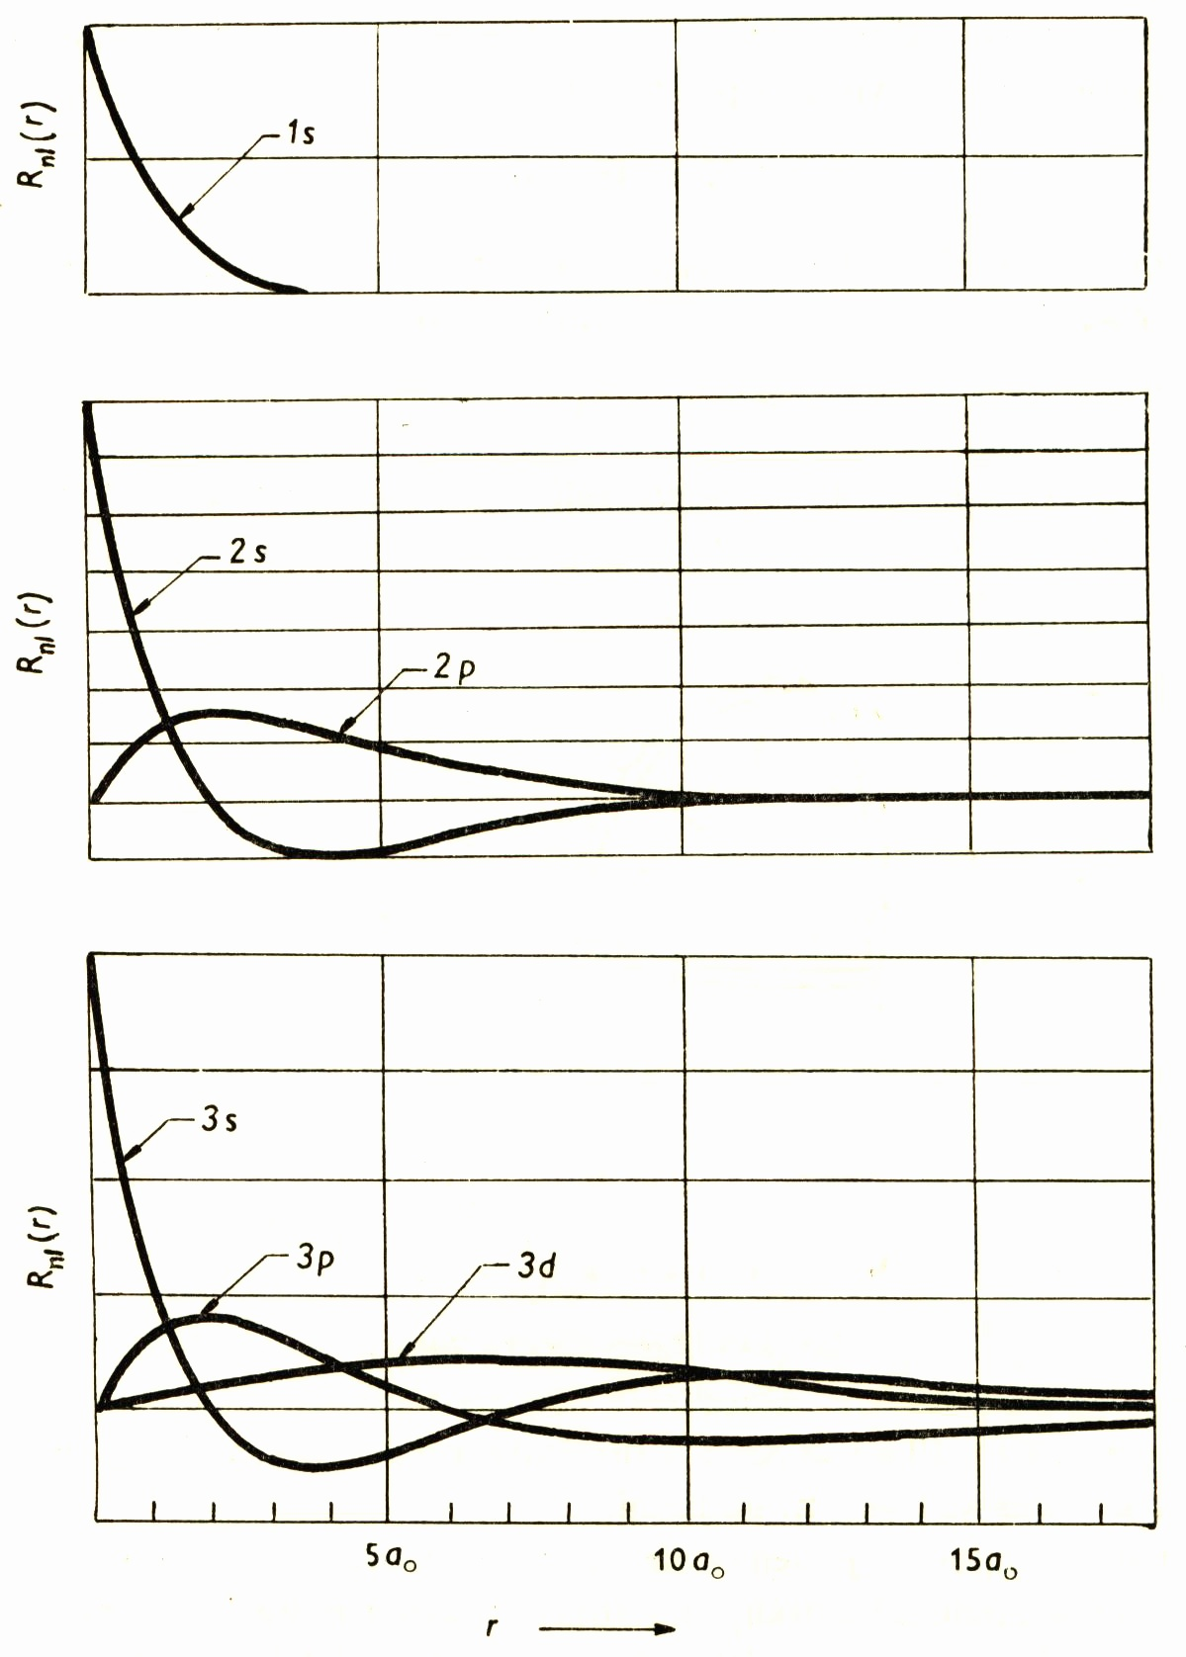
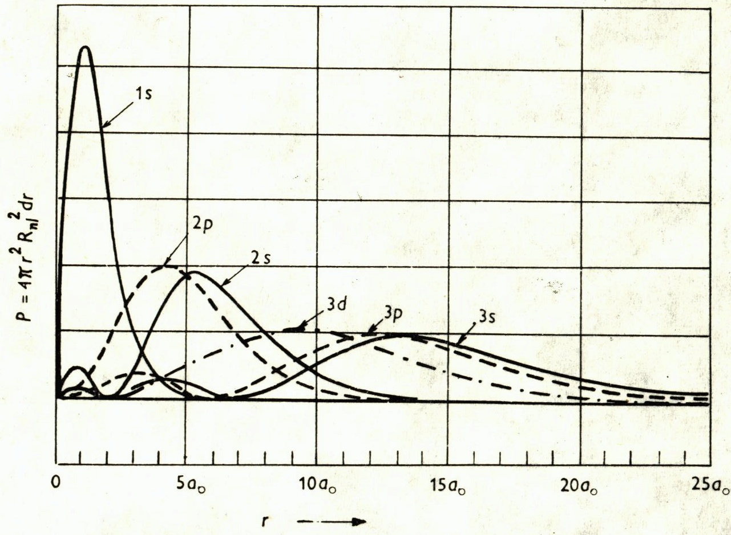
Hustota pravděpodobnosti výskytu elektronu

Slide 27
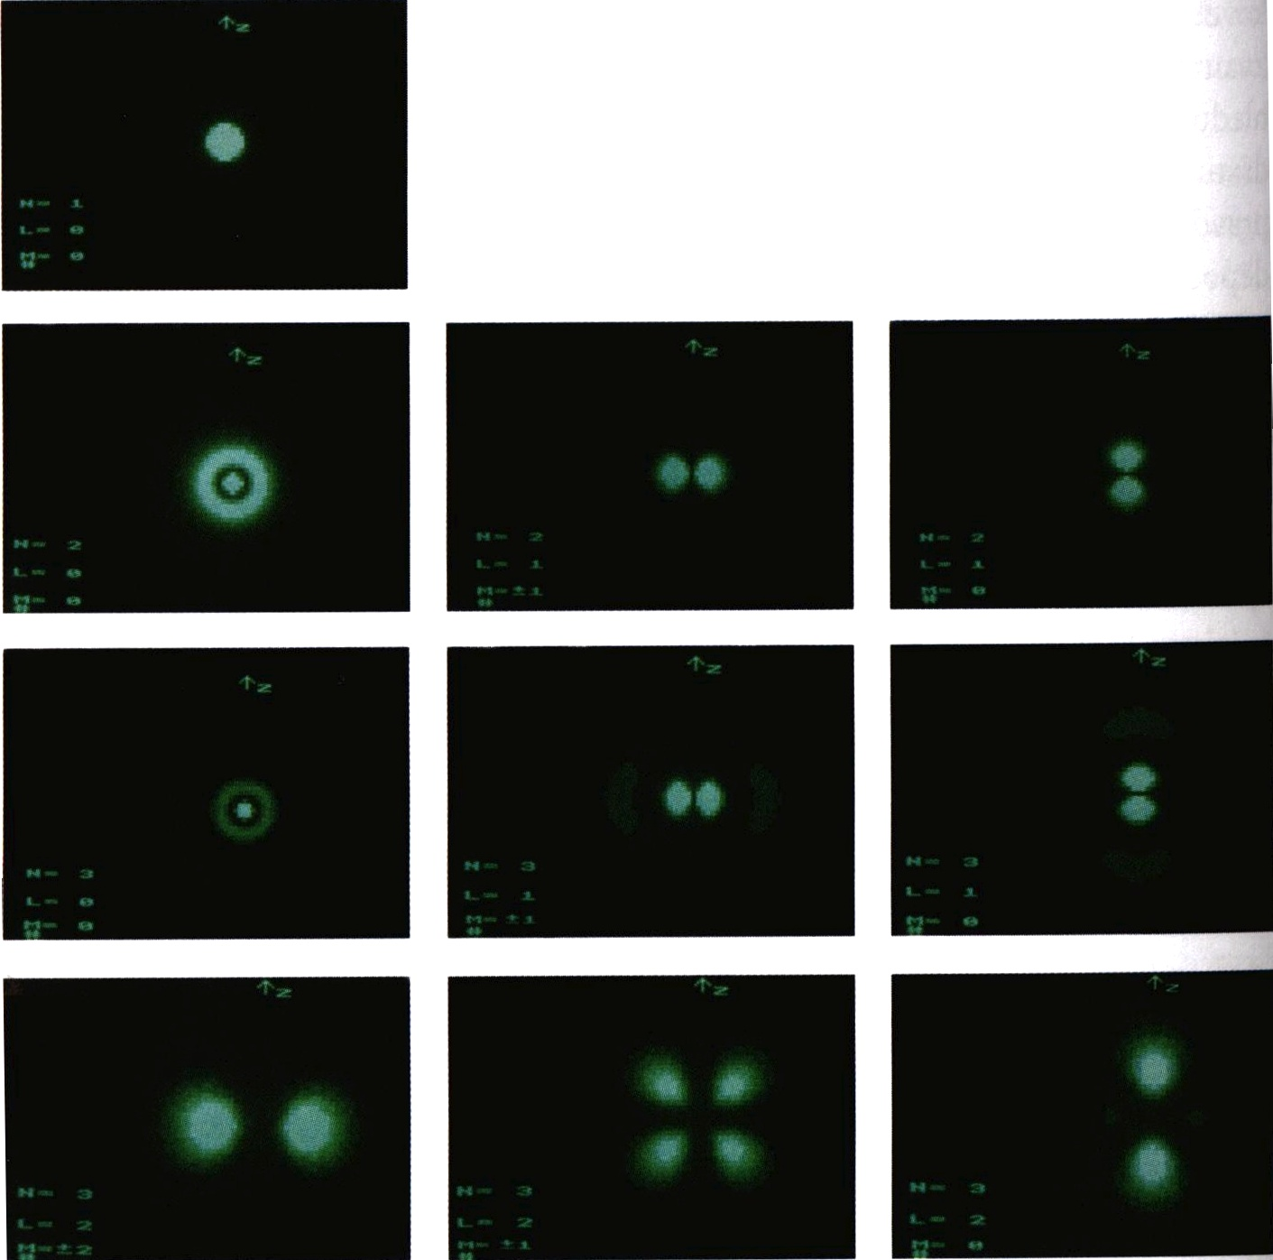
Hustota pravděpodobnosti výskytu elektronu
1s, m=0
2s, m=0
2p, m=±1
2p, m=0
3s, m=0
3p, m=±1
3p, m=0
3d, m=±2
3d, m=±1
3d, m=0

